Slide 1

Rafrænt byggingarleyfi MVS
Viðeigandi í þeim sveitarfélögum sem tekið hafa upp rafrænt byggingarleyfi, lausn í boði Mannvirkjastofnunar

Slide 2
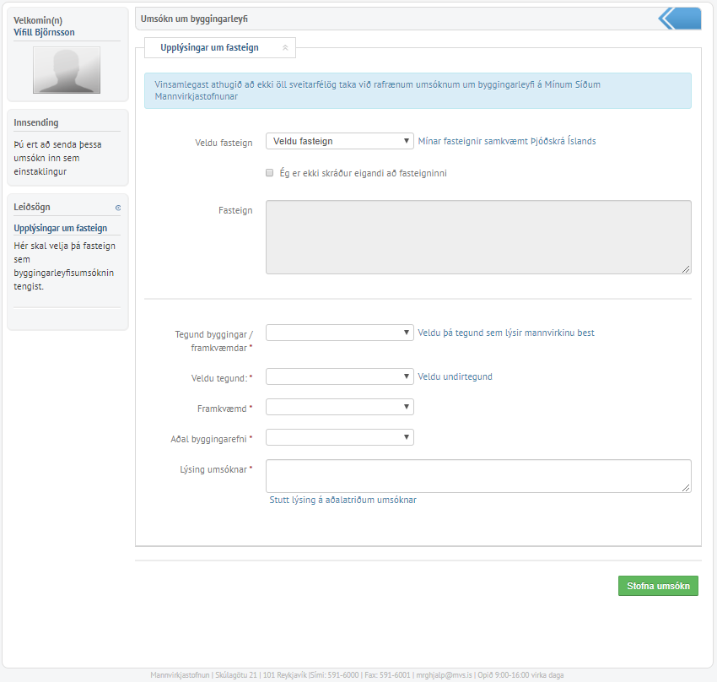
Að sækja um byggingarleyfi
Viðeigandi í þeim sveitarfélögum sem tekið hafa upp rafrænt byggingarleyfi, lausn í boði Mannvirkjastofnunar
Kostir
Rafræn skilríki skilyrði til innskráningar
Raun tenging við gögn Þjóðskrá
Kennitala – Fasteignir
Skráning tegundar mannvirkis og framkvæmdar greinanleg
Öll gögn byggingarleyfis og framkvæmdar sýnileg eiganda og/eða umsækjanda
Skil gagna vegna byggingarleyfis-umsóknar leiðandi.
Rauntenging við lista Mannvirkja-stofnunar um löggildingar og starfsleyfi
Laga- og reglugerðarskylda hvílir á embættum byggingarfulltrúa að skrá öll byggingarleyfi í gagnagrunn Mannvirkjastofnunar (Byggingargátt)
Ef viðkomandi sveitarfélag hefur ekki tekið upp rafrænt byggingarleyfi (lausn) Mannvirkjastofnunar eða fest kaup á viðbót við sitt eigið málakerfi sem gerir skráningu byggingarleyfa sjálfvirka í gagnagrunn (Byggingargátt) þá skal viðkomandi byggingarfulltrúi skrá byggingarleyfið handvirkt með innflutningi á Excel skrá.

Slide 3
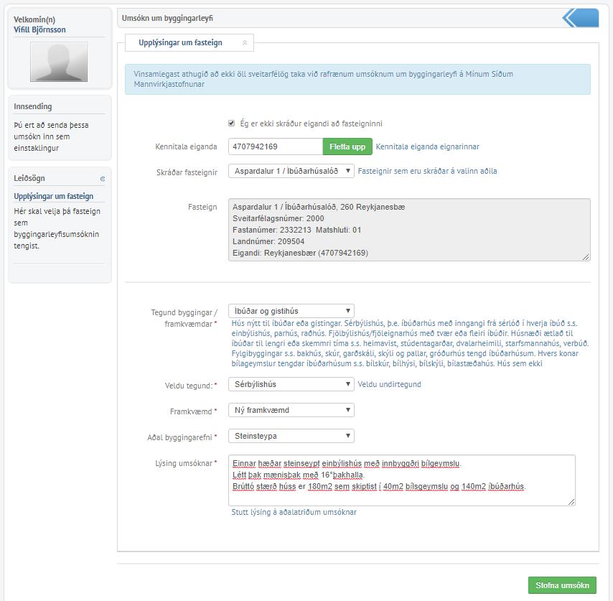
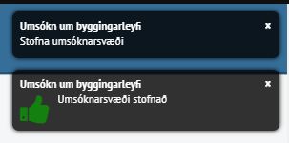
Að sækja um byggingarleyfi
Upphaf umsóknar
Umsækjandi getur verið eigandi lóðarinnar eða einstaklingur sem sækir um í umboði eiganda.
Í tilfellum þar sem umsækjandi er ekki eigandi fasteignar eða lóðar þá þarf að að skanna inn skriflegt umboð og vista inn undir Fylgiskjöl umsóknar þegar búið er að Stofna umsókn.
Þegar umsækjandi hefur lokið við að fylla út í viðeigandi reiti umsóknar skal smella á Stofna umsókn
Vefurinn tilkynnir um stofnun og næsti áfangi hefst

Slide 4
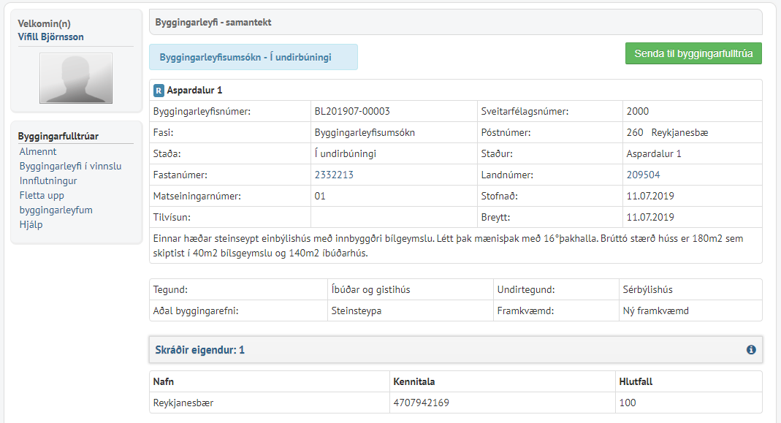
Að sækja um byggingarleyfi
Byggingarleyfisumsókn – Í undirbúningi
Athugið
Taka þarf afstöðu til allra atriða gátlista til að senda umsókn á byggingarfulltrúa

Slide 5
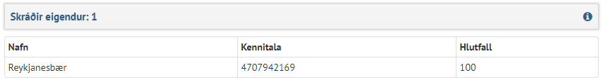
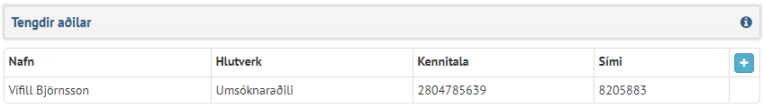
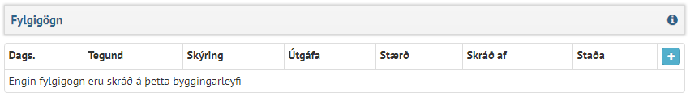
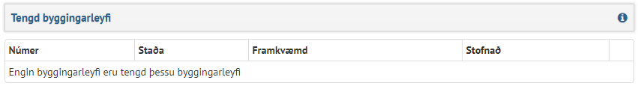
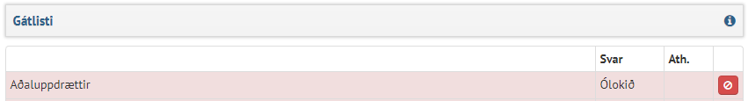
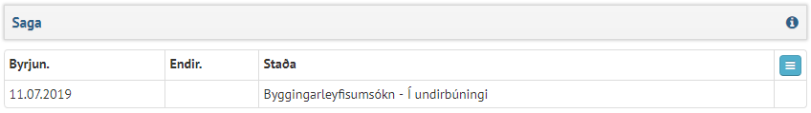
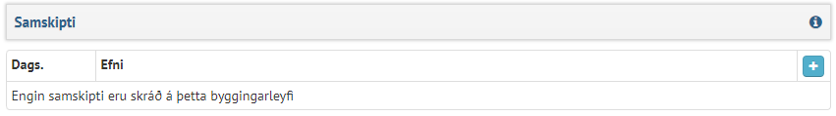
Að sækja um byggingarleyfi
Byggingarleyfisumsókn – Í undirbúningi: Skýringar
Þau atriði sem eru að finna á byggingarleyfisumsókn eru:

Slide 6

Að sækja um byggingarleyfi
Byggingarleyfisumsókn – Í undirbúningi: Skýringar
Undir liðnum Saga birtast upplýsingar um breytingar á umsókn/framkvæmdum ásamt hvaða notandi gerði hvað og á hvaða tíma slíkt var unnið
Undir Samskipti birtast tilkynningar byggingarstjóra um fyrirhugaða áfangaúttekt og notast eftir útgáfu byggingarleyfis.
Upplýsingar undir Skráðir eigendur eru fengnar frá Þjóðskrá og birtar hér.
Upplýsingar um viðkomandi lið eru veittar með því að smella á ->
Undir Tengdir aðilar eru allir aðilar sem eru tengdir byggingarleyfisumsókninni og hafa þar með aðgang að öllum gögnum þess.
Undir Tengd byggingarleyfi eru þau byggingarleyfi sem leyfisveitandi viðkomandi sveitarfélags hefur tengt við.
Undir Fylgigögn getur umsækjandi fært inn ýmis skjöl er tengjast byggingarleyfisumsókninni
Undir Gátlisti birtast þeir liðir sem umsækjandi þarf að taka afstöðu til áður en smellt er á Senda til byggingarfulltrúa
Taka þarf afstöðu til allra 29 atriða listans.
Umsækjandi smellir á + til að bæta við nýjum tengilið t.d. Hönnunarstjóra verkefnisins
Þegar smellt er á + opnast gluggi sem gerir notanda kleift að velja tegund skjals, færa inn útgáfu nr., skýringu og velja sjálft skjalið til innflutnings.
Umsækjandi þarf ekki að skrá upplýsingar undir þessum lið.
Allir tengdir aðilar geta skoðað sögu allra breytinga

Slide 7
Að sækja um byggingarleyfi
Athugið
Gott að muna eftirfarandi
Að skrá sannarlegan hönnunarstjóra byggingarleyfis sem hefur þær skyldur að halda utan um, skrá og afskrá (ef á við) sannarlega hönnuði leyfisins.
Að skrá sannarlegan byggingarstjóra byggingarleyfis sem hefur þær skyldur að halda utan um, skrá og afskrá (ef á við) sannarlega iðnmeistara leyfisins.
Athugið
Gott að muna eftirfarandi
Að skrá viðeigandi fylgigögn inn á byggingarleyfisumsóknina
Athugið
Gott að muna eftirfarandi
Taka afstöðu til allra atriða gátlistans, en þar er jafnframt hægt að flytja inn skjöl ef þörf er á, og mun það skjal birtast jafnframt undir fylgigögn.

Slide 8
Samskipti og yfirferð byggingarleyfisumsóknar
Afstaða embætti byggingarfulltrúa eftir rýni þeirra gagna sem birtast í listanum Fylgigögn, skráist undir viðeigandi lið Gátlista
Undir hverjum lið gátlista getur byggingarfulltrúinn eða starfsmaður hans tekið afstöðu til innsendra gagna og skilið eftir skilaboð, sem tengdir aðilar hafa tök á að svara
Undir liðnum Saga birtast allar breytingar / afstöður sem teknar eru, hvort sem um er að ræða byggingarleyfisumsókn í undirbúningi eða komin í verklega framkvæmd, hægt er að sjá frekari upplýsinger ef smellt er á þriggja lína kassan (hamborgarann)

Slide 9
Að sækja um byggingarleyfi
Byggingarleyfisumsókn – Í undirbúningi
Þegar búið er að skrá tengda aðila, skrá fylgigögn og taka afstöðu til atriða gátlista getur umsækjandi sent byggingarleyfisumsókn í undurbúningi á viðkomandi byggingarfulltrúa

Slide 10
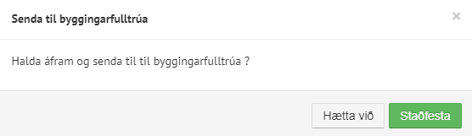
Að sækja um byggingarleyfi
Byggingarleyfisumsókn – Í undirbúningi

Slide 11
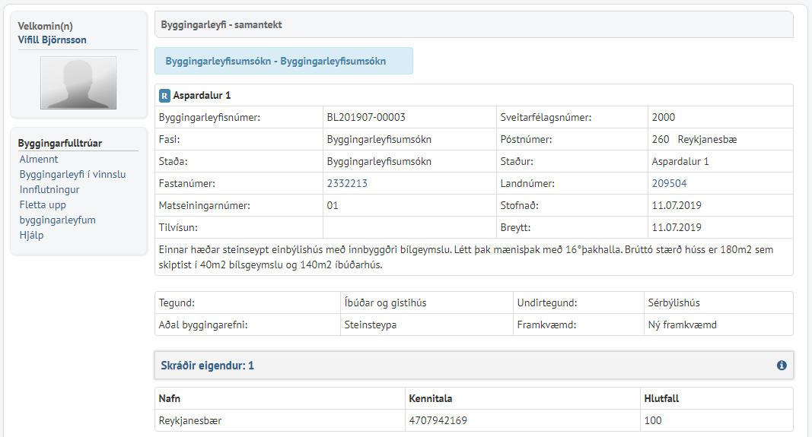
Að sækja um byggingarleyfi
Byggingarleyfisumsókn
Yfir í Byggingarleyfisumsókn
Við það að smella á Senda til byggingarfulltrúa stofnast umsóknin.
Umsækjandinn verður þess var að Staða breytist
úr Í undirbúningi
Þegar staða byggingarleyfisumsóknar verður Byggingarleyfisumsókn fær viðkomandi byggingarfulltrúi umsóknina til yfirferðar
Athugið
Gott að muna eftirfarandi
Á meðan staða byggingarleyfisumsóknar er Í undirbúningi þá sjá eingöngu þeir aðilar umrædda umsókn ef búið er að tengja viðkomandi við undir Tengdir aðilar og eru starfsmenn byggingarfulltrúa ekki hluti af þeim hópi fyrr en staða þess verður Byggingarleyfisumsókn

Slide 12
Takk fyrir

